Slide 1
Наши помощники – органы чувств

Slide 2
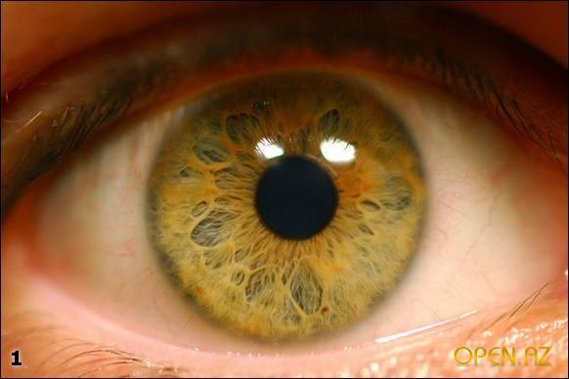
Глаз – орган зрения

Slide 3
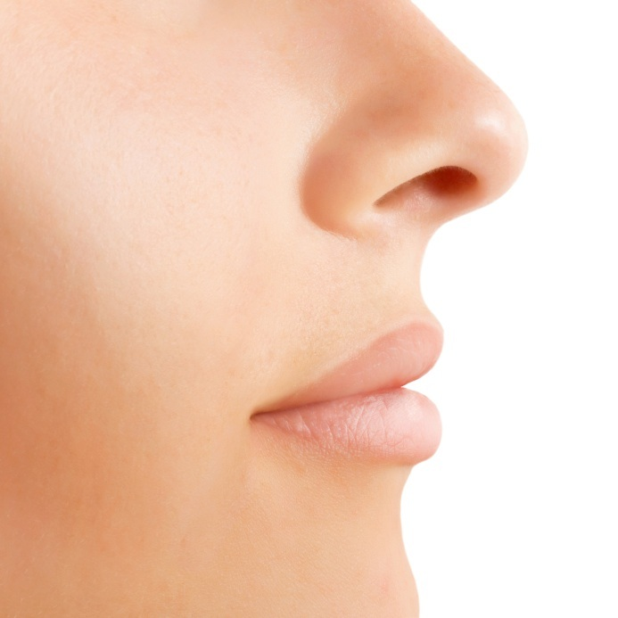
Нос – орган обоняния

Slide 4
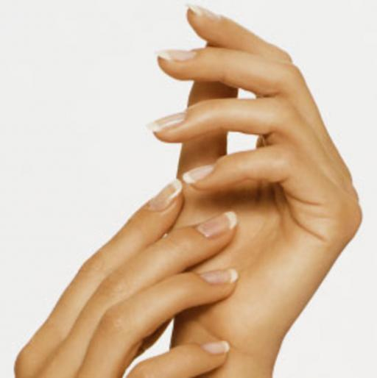
Кожа – орган осязания

Slide 5
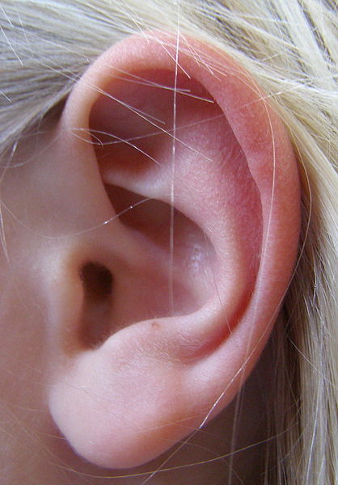
Уши – орган слуха

Slide 6
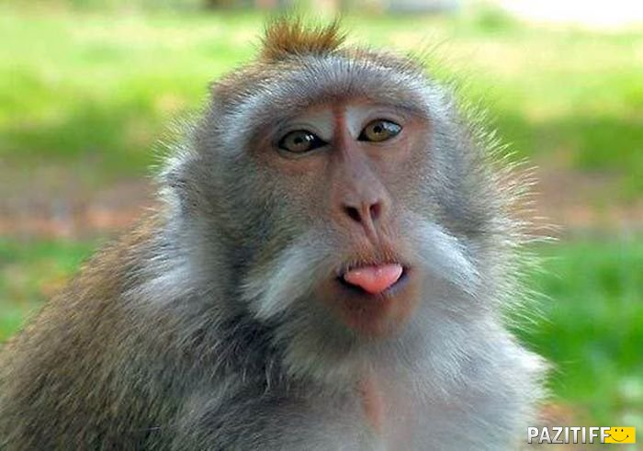
Язык – орган вкуса

Slide 7
Органы чувств
Глазами мы видим цвет, форму, размер предметов. Ушами мы слышим звуки. Носом мы чувствуем запахи. С помощью языка мы узнаём вкус. Кожа рук помогает нам определить предметы на ощупь.
Глаза, уши, нос, язык, кожа – это органы чувств.

